Slide 1
Семинар- практикум по биологии для учащихся 11 классов
Подготовила учитель биологии МБОУ СОШ № 5 им. Героя России Клещенко В. П.
г. Торжка Тверской области
ВИНОГРАДОВА Л.Н.

Slide 2
«Важно не количество знаний, а их качество. Можно знать очень много, не зная самого нужного.»
Л.Н.Толстой

Slide 3
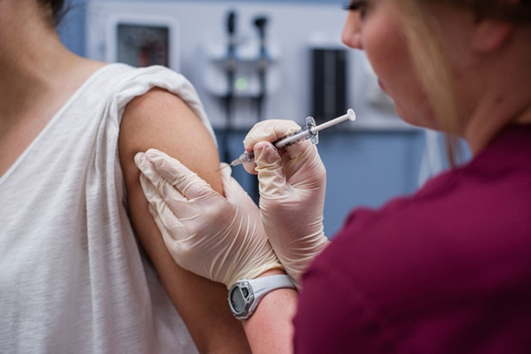
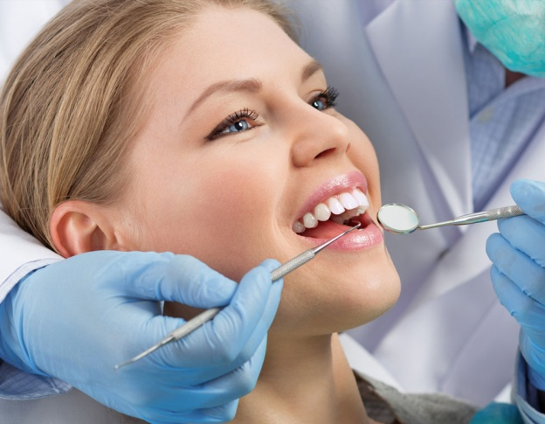
Биология — быстроразвивающаяся наука, а наше время – век биотехнологий и открытий.
Лекарство от рака
Вакцина против гепатита В
Протезирование
Имплантация
Выращивание теплолюбивых растений в Сибири
Технологии переработки мусора с использованием специально
выведенных бактерий

Slide 4
Всё это и многое другой возможно благодаря профессиям, связанным с биологией. Наверное, поэтому особо любознательные школьники стремятся связать свою жизнь именно с этой наукой и выбрать себе соответствующую профессию.

Slide 5
Экзамен по биологии востребован и входит в число самых популярных экзаменов по выбору. Биология занимает третье место после обществознания и физики, но является предметом с самым низким средним баллом по стране – 52,2.

Slide 6
По структуре КИМа материал охватывает 6 блоков, изученных в период школьного обучения:
1. Биология как наука. Методы научного познания.
2. Клетка и организм – биологические системы.
3. Система и многообразие органического мира.
4. Организм человека и его здоровье.
5. Эволюция живой природы.
6. Экосистемы и присущие им закономерности.

Slide 7
ПЛАН ЭКЗАМЕНАЦИОННОЙ
РАБОТЫ ЕГЭ
ПО БИОЛОГИИ 2023 ГОДА
Работа состоит из 29 заданий:
базового уровня сложности (Б) — 14
повышенного (П) — 9
высокого (В)— 6
Работа рассчитана на 235 минут
(3 часа 55 минут)

Slide 8
В I части вам будет предложено 22 задания, на которые необходимо будет дать краткий ответ. Количественное распределение заданий по типам:
ТИП ЗАДАНИЯ | КОЛ-ВО ЗАДАНИЙ В I ЧАСТИ
МНОЖЕСТВЕННЫЙ ВЫБОР | 6 ШТ. (№ 2, 7, 11, 15, 17, 18)
УСТАНОВЛЕНИЕ СООТВЕТСТВИЯ | 4 ШТ. (№ 6, 10, 14, 19 )
УСТАНОВЛЕНИЕ ПОСЛЕДОВАТЕЛЬНОСТИ | 4 ШТ. (№ 8, 12, 16,20)
ЗАДАНИЕ С РИСУНКОМ | 3 ШТ. (№ 5, 9, 13)
ДОПОЛНЕНИЕ ТАБЛИЦ | 2 ШТ. (№ 1, 21)
РЕШЕНИЕ БИОЛОГИЧЕСКИХ ЗАДАЧ | 2 ШТ. (№ 3, 4)
АНАЛИЗ ТАБЛИЧНОЙ ИЛИ ГРАФИЧЕСКОЙ ИНФОРМАЦИИ | 1 ШТ. (№ 22)

Slide 9
II часть КИМа содержит 7 заданий, на которые необходимо дать развёрнутый ответ, среди них только 1 задание (№23) повышенного уровня сложности, остальные 6 заданий – высокого уровня.
Задания высокого уровня потребуют от
экзаменуемых:
- свободно владеть биологическими понятиями и терминами
- применять знания и умения в нестандартных ситуациях
- выявлять причинно-следственные связи
- привлекать знания из других предметов естественно- научного цикла
- решать задачи из курса биологии (цитология, генетика)
- прогнозировать биологические процессы.

Slide 10
I часть

Slide 11
Задание № 1 (линия1) работа с таблицей
Рассмотрите таблицу, заполните пустую ячейку, вписав соответствующий термин.
ИЛИ
Раздел биологии | Объект изучения
 | Ископаемые переходные формы организмов
Анатомия | Строение внутренних органов
Метод | Применение метода
 | Определение числа хромосом в кариотипе
Статистический | Распространение признака в популяции

Slide 12
Задание № 1 (линия1) работа с таблицей
ИЛИ
ИЛИ
Уровень | Пример
 | Симбиоз рака- отшельника и актинии
Видовой | Слон африканский
Признак | Пример
Саморегуляция | Изменение частоты дыхательных движений в зависимости от концентрации в крови углекислого газа
 | Передача аллелей от родителей потомкам

Slide 13
Задание № 2 (линия2) множественный выбор
Экспериментатор поместил зерновки пшеницы в сушильный шкаф. Как изменились концентрация солей и количество воды в клетках семян?
Для каждой величины определите соответствующий характер её изменения:
1) увеличилась 2) уменьшилась 3) не изменилась
Запишите в таблицу выбранные цифры для каждой величины. Цифры в ответе могут повторяться.
Концентрация солей | Количество воды

Slide 14
Задание № 3 (линия 3) решение биологических задач
В соматической клетке тела рыбы 56 хромосом. Какой набор хромосом имеет сперматозоид рыбы? В ответе запишите только количество хромосом.
или
В некоторой молекуле ДНК эукариотического организма на долю нуклеотидов с цитозином приходится 31%. Определите долю нуклеотидов с тимином, входящих в состав этой молекулы. В ответе запишите только соответствующее число.

Slide 15
Задание № 3 (линия 3) решение биологических задач
или
Общая масса молекул ДНК в одном ядре неделящейся соматической клетки человека составляет 6 пг (1 пикограмм (пг) = 10^{–12} г). Какова будет масса ДНК в клетке костного мозга в начале профазы митоза? В ответе запишите количество пикограмм ДНК.
или
Первичная годовая продукция экосистемы составляет 350 000 кДж. Укажите величину энергии, поступающей на третий трофический уровень (в килоджоулях).

Slide 16
Задание № 3 (линия 3) решение биологических задач
или
Какова продолжительность систолы предсердий сердца, если известно, что продолжительность всего сердечного цикла составляет 0,8 с, общей диастолы — 0,41 с, систолы желудочков — 0,27 с? Ответ дайте в секундах.

Slide 17
Задание № 4 (линия 4) решение биологических задач
Определите соотношение фенотипов у потомков при моногибридном скрещивании двух гетерозиготных организмов при полном доминировании. Ответ запишите в виде последовательности цифр, показывающих соотношение получившихся фенотипов, в порядке их убывания.

Slide 18
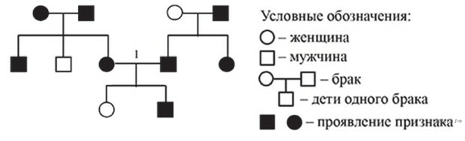
Задание № 4 (линия 4) решение биологических задач
или
По изображённой на рисунке родословной определите вероятность (в процентах) рождения в браке, отмеченном цифрой 1, ребёнка с признаком, проявившимся при полном его доминировании. Ответ запишите в виде числа.

Slide 19
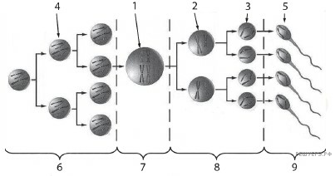
Задание № 5 (линия 5) задание с рисунком
Каким номером на схеме обозначена зона, в которой клетки делятся мейозом?

Slide 20
Задание № 6 (линия 6) установление соответствия
Установите соответствие между характеристиками и типами клеток в сперматогенезе, обозначенными цифрами на схеме выше: к каждой позиции, данной в первом столбце, подберите соответствующую позицию из второго столбца.
Характеристики | Типы клеток в сперматогенезе
А) В клетке содержатся непарные двухроматидные хромосомы Б) Клетку называют сперматоцитом II порядка В) Образование четырёх генетически различных клеток Г) Вступающая в мейоз клетка Д) Клетки содержат однохроматидные хромосомы Е) Хромосомный набор клеток 1n2c | 1 2 3) 3

Slide 21
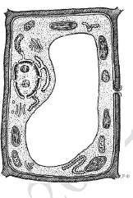
Задание № 7 (линия 7) множественный выбор
Выберите три верных ответа из шести и запишите в таблицу цифры, под которыми они указаны.Какие из приведённых признаков относятся к изображённой на рисунке клетке?
1) наличие хлоропластов
2) наличие гликокаликса
3) способность к автотрофному
питанию
4) способность к фагоцитозу
5) способность к биосинтезу белка
6) поддержание формы только с
помощью цитоскелета

Slide 22
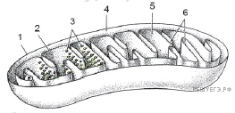
Задание № 7 (линия 7) множественный выбор
или
Выберите три верно обозначенные подписи к рисунку, на котором изображено строение одного из органоидов клетки. Запишите в таблицу цифры, под которыми они указаны.
1) наружная мембрана
2) мембрана тилакоида
3) зёрна крахмала
4) строма
5) матрикс
6) кристы

Slide 23
Задание № 7 (линия 7) множественный выбор
или
Выберите три верных ответа из шести и запишите в таблицу цифры, подкоторыми они указаны. Какие из перечисленных ниже признаков можно использовать для описания типичной клетки бактерии?
1) Отсутствует ядерная оболочка.
2) Клетка содержит митохондрии.
3) Клеточная стенка состоит из муреина.
4) Генетический материал представлен замкнутой молекулой ДНК.
5) Клетка способна к фагоцитозу.
6) Имеется центриоль в основании жгутика.

Slide 24
Задание № 7 (линия 7) множественный выбор
или
Все перечисленные ниже признаки, кроме трёх, используются для описания молекулы информационной РНК. Определите три признака, «выпадающих» из общего списка, и запишите в таблицу цифры, под которыми они указаны.
1) содержит нуклеотиды с рибозой
2) образуется при транскрипции
3) служит матрицей для синтеза белка
4) способна к репликации
5) образует комплекс с рибосомой при трансляции
6) имеет четвертичную структуру

Slide 25
Задание № 8 (линия 8) установление последовательности
Установите последовательность действий селекционера для получения гетерозисных организмов. Запишите в таблицу соответствующую последовательность цифр.
1) получение гомозиготных линий
2) многократное самоопыление родительских растений
3) подбор исходных растений с определёнными признаками
4) получение высокопродуктивных гибридов
5) скрещивание организмов двух разных чистых линий

Slide 26
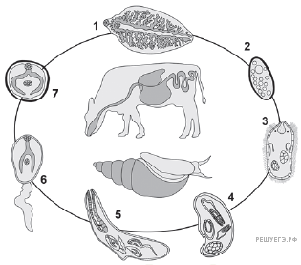
Задание № 9 (линия 9) задание с рисунком
Каким номером на рисунке обозначена стадия жизненного цикла
паразита, которая
попадает в
окончательного
хозяина?

Slide 27
Задание № 10 (линия 10) установление соответствия
Установите соответствие между характеристиками и стадиями жизненного цикла паразита, обозначенными на рисунке выше цифрами 1, 2, 3: к каждой позиции, данной в первом столбце, подберите соответствующую позицию из второго столбца.
ХАРАКТЕРИСТИКИ | СТАДИИ ЖИЗНЕННОГО ЦИКЛА ПАРАЗИТА
А) Проникает в промежуточного хозяина Б) Представляет собой личиночную стадию В) Является непосредственным результатом оплодотворения Г) Развивается в печени основного хозяина Д) Активно плавает в воде Е) Имеет гермафродитную половую систему | 1) 1 2) 2 3) 3

Slide 28
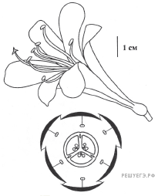
Задание № 11 (линия 11) множественный выбор
Выберите три верных ответа из шести и запишите в таблицу цифры, под которыми они указаны.Если в процессе эволюции у растения сформировался цветок, изображённый на рисунке, то для этого растения
характерны:
1) одна семядоля в зародыше семени
2) споры в стробилах на концах
побегов
3) внешнее оплодотворение
4) мочковатая корневая система
5) сетчатое жилкование листьев
6) отсутствие камбия в стебле

Slide 29
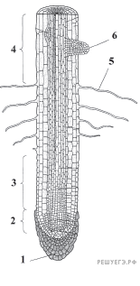
Задание № 11 (линия 11) множественный выбор
или
Выберите три верно обозначенные подписи к рисунку, на котором изображено строение корня. Запишите в таблицу цифры, под которыми они указаны.
1) придаточный корень
2) зона, образованная постоянно делящимися
клетками верхушечной образовательной ткани
3) зона растущих клеток с начальной
дифференциацией
4) зона проведения
5) боковой корень
6) структура, обеспечивающая всасывание воды

Slide 30
Задание № 11 (линия 11) множественный выбор
Или
Выберите три верных ответа из шести и запишите в таблицу цифры, под которыми они указаны. Какие утверждения о реакции растения на водный режим внешних и внутренних факторов являются верными?
1) С повышением температуры транспирация увеличивается.
2) При потере тургора устьица открываются.
3) Под влиянием света устьица закрываются.
4) С уменьшением влажности почвы транспирация уменьшается.
5) Чем меньше относительная влажность воздуха, тем выше интенсивность транспирации.
6) Чем концентрированнее клеточный сок, тем сильнее транспирация.

Slide 31
Задание № 12 (линия 12) установление последовательности
Установите последовательность расположения систематических групп растения, начиная с самого высокого ранга. Запишите в таблицу соответствующую последовательность цифр.
1) Мятлик луговой
2) Мятлик
3) Покрытосеменные
4) Однодольные
5) Растения
6) Злаковые

Slide 32
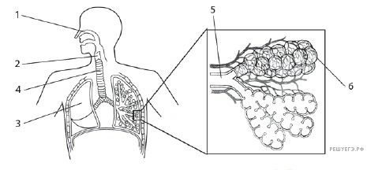
Задание № 13 (линия 13) задание с рисунком
Какой цифрой на рисунке обозначена альвеола?

Slide 33
Задание № 14 (линия 14) установление соответствия
Установите соответствие между характеристиками и структурами, обозначенными на рисунке выше цифрами 1, 2, 3: к каждой позиции, данной в первом столбце, подберите соответствующую позицию из второго столбца.
ХАРАКТЕРИСТИКИ | СТРУКТУРЫ
А) Проводит воздух из носоглотки в трахею Б) Обеспечивает газообмен между кровью и воздухом В) Способствует очищению, согреванию (охлаждению) и увлажнению вдыхаемого воздуха Г) Содержит хрящ, предотвращающий попадание пищи в дыхательные пути во время глотания Д) Состоит из нескольких долей Е) Расположен в плевральной полости | 1) 1 2) 2 3) 3

Slide 34
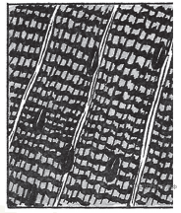
Задание № 15 (линия 15) множественный выбор
Выберите три верных ответа из шести и запишите в таблицу цифры, под которыми они указаны. Какие признаки характерны для ткани, представленной на рисунке?
1) участвует в образовании стенок кровеносных сосудов
2) обеспечивает перемещение тела в пространстве
3) состоит из веретеновидных клеток
4) образована одноядерными клетками
5) обладает возбудимостью и
сократимостью
6) управляется соматическим
отделом нервной системы

Slide 35
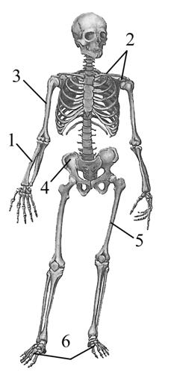
Задание № 15 (линия 15) множественный выбор
или
Выберите три верно обозначенные
подписи к рисунку, на котором
изображён скелет человека.
1) локтевая кость
2) лучевая кость
3) плечевая кость
4) крестец
5) бедренная кость
6) стопа

Slide 36
Задание № 15 (линия 15) множественный выбор
или
Выберите три верных ответа из шести и запишите в таблицу цифры, под которыми они указаны.
Что характерно для вен, в отличие от артерий?
1) тонкий мышечный слой
2) полулунные клапаны
3) высокое кровяное давление
4) быстрый ток крови
5) створчатые клапаны
6) транспорт крови к сердцу

Slide 37
Задание № 16 (линия 16) установление последовательности
Установите последовательность прохождения мочевины по анатомическим структурам выделительной системы человека. Запишите в таблицу соответствующую последовательность цифр.
1) собирательная трубочка нефрона
2) мочеточник
3) мочеиспускательный канал
4) почечная лоханка
5) мочевой пузырь

Slide 38
Задание № 17 (линия17) множественный выбор (работа с текстом)
Выберите три предложения, где даны описания признаков морфологического критерия вида Сосна обыкновенная. Запишите в таблицу цифры, под которыми они указаны.
(1)Сосна обыкновенная — светолюбивое растение. (2)Проросток сосны включает в себя пять–девять фотосинтезирующих семядолей. (3)Сосна способна развиваться на любой почве. (4)Зелёные листья сосны игловидные и расположены по два на укороченных побегах. (5)Удлинённые побеги расположены мутовками, которые образуются один раз в год. (6)Пыльца с мужских шишек переносится ветром и попадает на женские шишки, и происходит оплодотворение.

Slide 39
Задание № 18 (линия18) множественный выбор
Выберите три верных ответа из шести и запишите в таблицу цифры, под которыми они указаны. Устойчивость экосистемы влажного экваториального леса определяется.
1) большим видовым разнообразием
2) отсутствием редуцентов
3) большой численностью хищников
4) сложными пищевыми сетями
5) колебанием численности популяций
6) замкнутым круговоротом веществ

Slide 40
Задание № 19 (линия 19) установление соответствия
Установите соответствие между примерами и экологическими факторами,
ПРИМЕРЫ | ГРУППЫ ЭКОЛОГИЧЕСКИХ ФАКТОРОВ
А) воздействие атмосферного давления на жизнедеятельность горного барана Б) изменение рельефа местности, вызванное землетрясением В) снижение численности популяции зайцев в результате эпидемии Г) отношения между волками в стае Д) конкуренция за свет и воду между соснами в лесу | 1) абиотический 2) биотический

Slide 41
Задание № 20 (линия 20) установление последовательности
Установите последовательность эволюционных процессов, происходивших на Земле, в хронологическом порядке.
1) выход животных на сушу
2) возникновение фотосинтеза
3) формирование озонового экрана
4) абиогенный синтез органических веществ
5) появление клеточных форм жизни

Slide 42
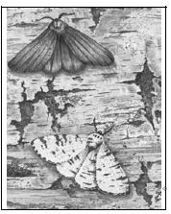
Задание № 21 (линия 21) работа с таблицей
Рассмотрите рисунок с изображением бабочки берёзовой пяденицы и определите тип приспособления, форму естественного отбора и направление эволюции,
Список терминов:
1) мутация 2) предупреждающая окраска
3) конвергенция 5) адаптивная модификация
4) движущая 6) маскировка
7) половой отбор 8) стабилизирующая
ТИП ПРИСПОСОБЛЕНИЯ | ФОРМА ЕСТЕСТВЕННОГО ОТБОРА | МАТЕРИАЛ ДЛЯ ЕСТЕСТВЕННОГО ОТБОРА
____________(А) | ______________(Б) | ______________(В)

Slide 43
Задание № 21 (линия 21) работа с таблицей
или
Проанализируйте таблицу «Виды естественного отбора». Заполните пустые ячейки таблицы, используя элементы, приведённые в списке.
Список элементов:
1) появление белой крысы в популяции серых крыс
ВИД ОТБОРА | ХАРАКТЕРИСТИКА | ПРИМЕР
_______________(А) | Давлению подвергаются особи со средним значением признака | Образование 2-Х рас погремка с разными сроками цветения
Движущий | _______________(Б) | Постепенное увеличение длины шеи у жирафов в ряду поколений
Стабилизирующий | Давлению подвергаются особи с проявлением признака, отклоняющимся от среднего значения | ____________(В)

Slide 44
Задание № 21 (линия 21) продолжение
2) формирование различных форм клюва у галапагосских вьюрков
3) формирование определённой толщины панциря у черепах
4) разрывающий
5) элиминирующий
6) давлению подвергаются особи с одним из крайних проявлений признака
7) давлению подвергаются самые крупные особи
8) под наибольшим давлением оказываются особи с самым выраженным и средним проявлением признака
Запишите в ответ цифры, расположив их в порядке, соответствующем буквам:
А | Б | В

Slide 45
Задание № 22 (линия 22) анализ данных в табличной или графической форме
Проанализируйте таблицу «Выживание птенцов скворца в зависимости от количества яиц в кладке».
Количество яиц в кладке | Доля выживших птенцов (%)
1 | 100
2 | 95
3 | 90
4 | 83
5 | 80
6 | 53
7 | 40
8 | 35
9 | 32

Slide 46
Задание № 22 (линия 22) продолжение
Выберите утверждения, которые можно сформулировать на основании анализа представленных данных. Запишите в ответе цифры, под которыми указаны выбранные утверждения.
1) Оптимальное количество яиц в кладке — 5, что обеспечивает максимальное воспроизведение особей в данной популяции скворцов.
2) Гибель птенцов объясняется случайными факторами.
3) Чем меньше в кладке яиц, тем ниже смертность птенцов скворца.
4) Чем меньше птенцов в гнезде, тем чаще родители кормят каждого из птенцов.
5) Количество яиц в кладке зависит от климатических факторов и наличия корма.

Slide 47
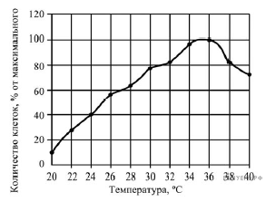
Задание № 22 (линия 22) анализ данных в табличной или графической форме
или
Проанализируйте график скорости размножения молочнокислых бактерий.
Выберите утверждения,
которые можно
сформулировать на
основании анализа
полученных результатов.

Slide 48
Задание № 22 (линия 22) продолжение
Скорость размножения бактерий
1) всегда прямо пропорциональна изменению температуры среды.
2) зависит от ресурсов среды, в которой находятся бактерии.
3) зависит от генетической программы организма.
4) в интервале от 20 до 36 °С повышается.
5) уменьшается при температуре выше 36 °С в связи с денатурацией части белков в клетке бактерии.
В ответе запишите цифры, под которыми указаны выбранные утверждения.

Slide 49
Задание № 22 (линия 22) анализ данных в табличной или графической форме
или
Проанализируйте диаграмму «Содержание Т-лимфоцитов-киллеров в тимусе здоровых и больных раком мышей при употреблении вещества Х». В эксперименте использовали мышей с онкологией, в качестве контроля использовали здоровых мышей. В каждой группе одну часть мышей поили чистой водой, а другую — водой с добавлением вещества Х. Через 14 дней брали на анализ тимус (вилочковую железу).

Slide 50
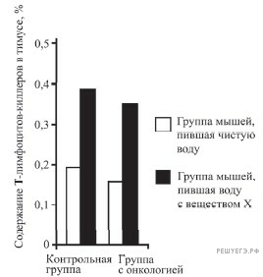
Задание № 22
(линия 22) продолжение
Выберите утверждения, которые можно сформулировать на основании анализа полученных результатов.

Slide 51
Задание № 22 (линия 22) продолжение
1) Вещество Х способствует увеличению содержания Т-лимфоцитов-киллеров в тимусе.
2) Наличие онкологии приводит к незначительному снижению содержания Т-лимфоцитов-киллеров в тимусе.
3) Вещество Х ослабляет организм.
4) Тимус увеличивается из-за употребления вещества Х.
5) Вода стимулирует иммунный ответ организма.
Запишите в ответе цифры, под которыми указаны выбранные утверждения.

Slide 52
II часть
К ЗАДАНИЮ 23
Учёный изучал влияние различных экологических факторов на процесс фотосинтеза. Свой эксперимент исследователь проводил в специальной теплице, где были высажены 300 растений томата сорта Шапка Мономаха. В герметичную теплицу с определённой периодичностью закачивался углекислый газ разной концентрации. С помощью датчиков учёный фиксировал показатели скорости фотосинтеза, которые приведены на графике ниже.

Slide 53
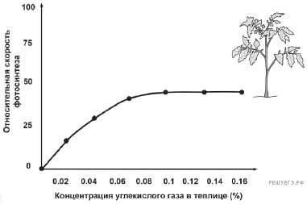
рисунок к заданию 23

Slide 54
Задание № 23 (линия 23)
Какая переменная в этом эксперименте будет зависимой (изменяющейся), а какая — независимой (задаваемой)? Объясните, как в данном эксперименте можно поставить отрицательный контроль*. С какой целью необходимо такой контроль ставить?
* Отрицательный контроль — это экспериментальный контроль, при котором изучаемый объект не подвергается экспериментальному воздействию).

Slide 55
Задание № 23 (линия 23)
или
Какую нулевую гипотезу* смог сформулировать исследователь перед постановкой эксперимента? Объясните, почему теплица в эксперименте должна быть строго герметичной. Почему результаты эксперимента могут быть недостоверными, если известно, что в теплице было естественное освещение?
* Нулевая гипотеза — принимаемое по умолчанию предположение, что не существует связи между двумя наблюдаемыми событиями, феноменами.

Slide 56
Задание № 24 (линия 24)
Почему при увеличении концентрации углекислого газа свыше 0,1% скорость фотосинтеза не растёт? Как изменится скорость фотосинтеза, если сильно снизить температуру в теплице? Объясните, почему произойдёт изменение. Какую роль играет углекислый газ в процессе фотосинтеза?

Slide 57
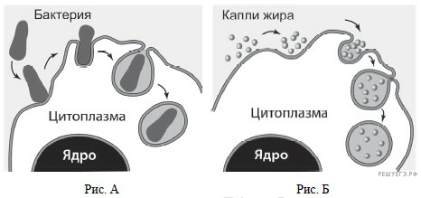
Задание № 25 (линия 25)
Какие процессы, сопровождающие питание амёбы, изображены на рис. А и Б? Назовите структуру клетки, непосредственно участвующую в этих процессах. Какие преобразования с бактерией произойдут далее в клетке амёбы (на рис. А)?

Slide 58
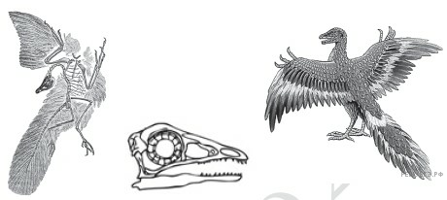
Задание № 25 (линия 25)
или
На рисунках изображены скелет с отпечатком перьев и реконструкция археоптерикса, обитавшего 150–147 млн лет назад.
Используя фрагмент «Геохронологической таблицы», определите, в какой эре и каком периоде обитало это животное. Это животное иногда относят к птицам, но оно имело некоторые признаки, нехарактерные для современных птиц. Перечислите те из них, которые видны на рисунках (не менее трёх признаков). Для
организмов какого
современного класса
характерны перечисленные
признаки?

Slide 59
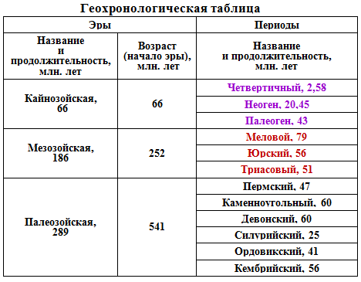

Slide 60
Задание № 26 (линия 26)
У цыплёнка экспериментаторы удалили фрагмент бедренной кости, оставив неповреждёнными все структуры, ответственные за её восстановление. Через некоторое время кость полностью восстановилась. Что доказывает этот опыт? Какие структуры и как обеспечивают рост кости? Почему экспериментаторами был выбран цыплёнок, а не взрослый петух?
Ответ поясните.

Slide 61
Задание № 26 (линия 26)
или
Характеристики любого звука — высота и сила звучания. Высота звука определяется количеством колебаний звуковой волны и выражается в герцах (Гц). Звук с частотой меньше 0,016 кГц называют инфразвуком, а свыше 20 кГц — ультразвуком. Как ультразвук, так и инфразвук человеческим ухом не воспринимаются, однако многие животные их слышат и общаются в ультразвуковом диапазоне.
На рис. 1 представлены диапазоны слышимых звуков для разных животных, а на рис. 2 — диапазоны, приходящиеся на инфразвук, слышимый звук и ультразвук.

Slide 62
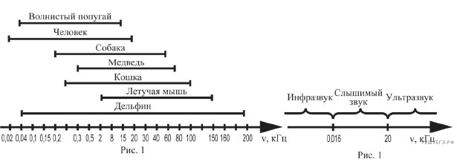
Задание № 26 (линия 26) продолжение
В каком звуковом диапазоне, помимо слышимого, способна получать информацию летучая мышь?

Slide 63
Задание № 26 (линия 26) продолжение
Многие виды рукокрылых и китообразных способны к эхолокации. На чём построен принцип работы эхолокационной системы и какие органы животного при этом задействованы? Каково преимущество такого способа ориентации в пространстве? Ответ поясните. В каких ситуациях люди применяют приборы (эхолоты, сонары), работающие по аналогичному принципу? Приведите не менее двух примеров применения человеком таких приборов.

Slide 64
Задание № 27 (линия 27)
Ареалы трёх видов современных двоякодышащих рыб, обитающих в пресных водоёмах, находятся в Южной Америке, Африке и Австралии. Какая форма изоляции лежит в основе данного видообразования? Знание какой теории в области геологии позволило учёным описать наиболее вероятный механизм формирования трёх современных видов двоякодышащих рыб? Опишите с учётом этой теории, как происходило видообразование.

Slide 65
Задание № 27 (линия 27)
или
Какой вариант сукцессии представлен на рисунке? Ответ поясните, приведите аргументы. Почему именно с лишайников начинается этот вариант сукцессии? За счёт чего изменяется субстрат, на котором обитают лишайники и к чему это приводит?

Slide 66
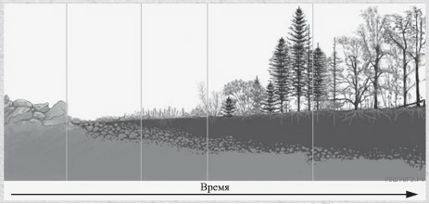
Задание № 27 (линия 27) продолжение

Slide 67
Задание № 28 (линия 28) решение биологических задач
Известно, что комплементарные цепи нуклеиновых кислот антипараллельны (5’ концу в одной цепи соответствует 3’конец другой цепи). Синтез нуклеиновых кислот начинается с 5’ конца. Рибосома движется по иРНК в направлении от 5’ к 3’ концу.
Известно, что все виды РНК синтезируются на ДНК-матрице. Фрагмент молекулы ДНК, на которой синтезируется участок центральной петли тРНК, имеет следующую последовательность нуклеотидов (верхняя цепь — смысловая, нижняя — транскрибируемая):
5’ − ТГЦГЦТГЦАЦЦАГЦТ − 3’
3’ − АЦГЦГАЦГТГГТЦГА − 5’

Slide 68
Задание № 28 (линия 28) продолжение
Установите нуклеотидную последовательность участка тРНК, который синтезируется на данном фрагменте, обозначьте 5’ и 3’ концы этого фрагмента и определите аминокислоту, которую будет переносить эта тРНК в процессе биосинтеза белка, если третий триплет с 5’ конца соответствует антикодону тРНК. Ответ поясните. Для решения задания используйте таблицу генетического кода.

Slide 69
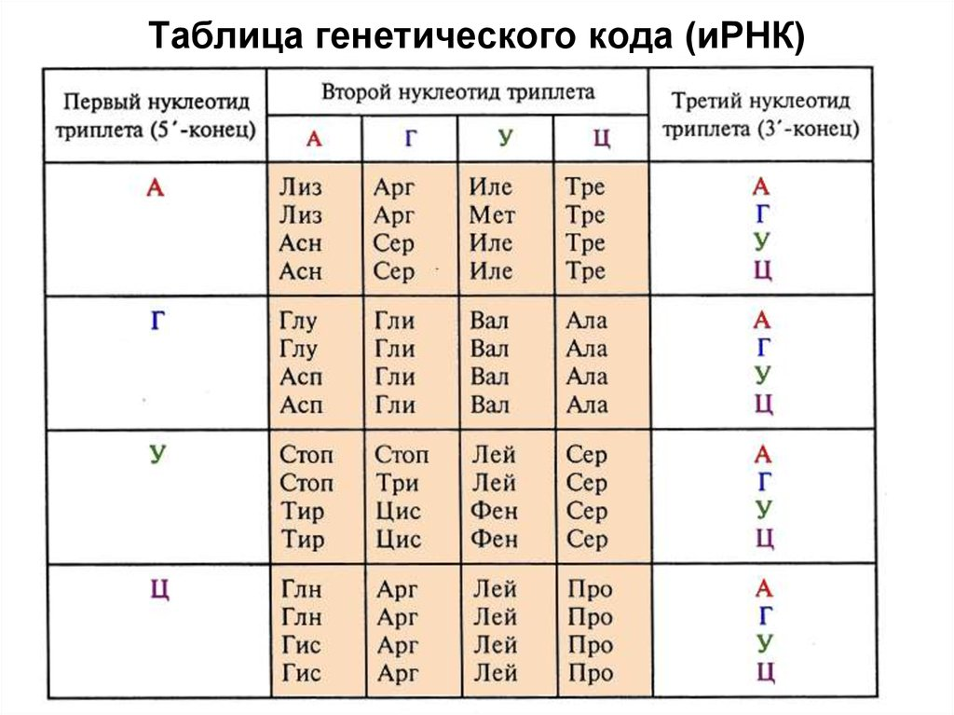
Задание № 28 (линия 28) продолжение

Slide 70
Задание № 28 (линия 28)
или
Для соматической клетки животного характерен диплоидный набор хромосом. Определите хромосомный набор (n) и число молекул ДНК (с) в клетке при гаметогенезе в метафазе II мейоза и анафазе II мейоза. Объясните полученные результаты.

Slide 71
Задание № 29 (линия 29)
У человека между аллелями генов ихтиоза (заболевание кожи) и дальтонизма (красно-зелёного) происходит кроссинговер. Здоровая по указанным заболеваниям женщина, у матери которой был дальтонизм, а у отца — ихтиоз, вышла замуж за мужчину, не имеющего таких заболеваний. Родившаяся в этом браке моногомозиготная здоровая дочь вышла замуж за мужчину, не имеющего таких заболеваний. В их семье родился ребёнок-дальтоник. Составьте схемы решения задачи. Укажите генотипы, фенотипы родителей, а также генотипы, фенотипы, пол возможного потомства в двух браках. Возможно ли в первом браке рождение больного этими двумя заболеваниями ребёнка? Ответ поясните.

Slide 72


